Slide 1
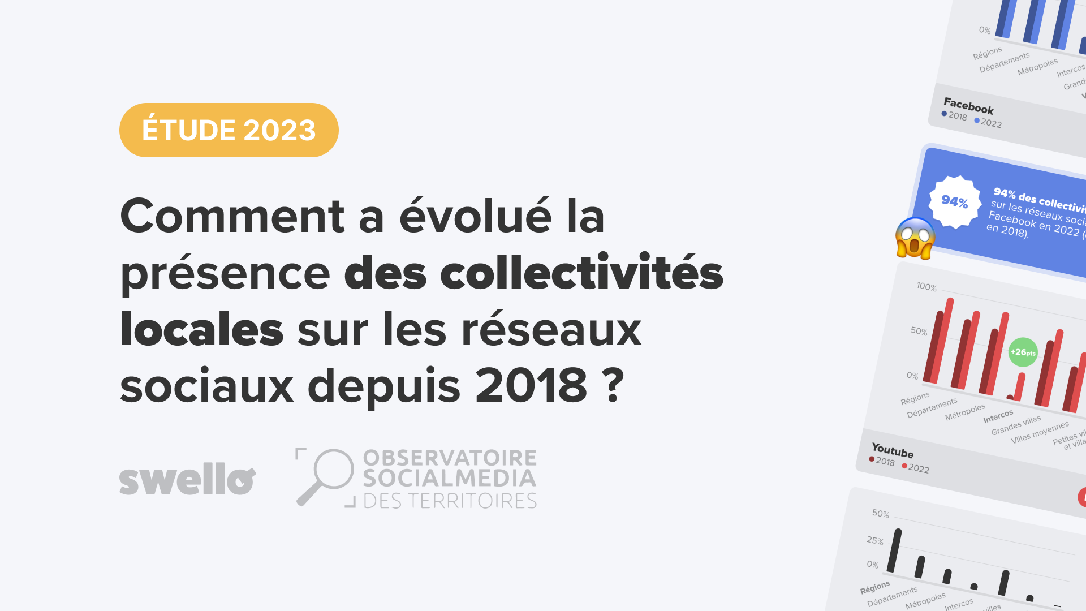

Slide 2

👋
Franck Confino
Formateur, auteur, conférencier | Papa de l'@ObservatoireRS
Copil @Cap_com

Slide 3
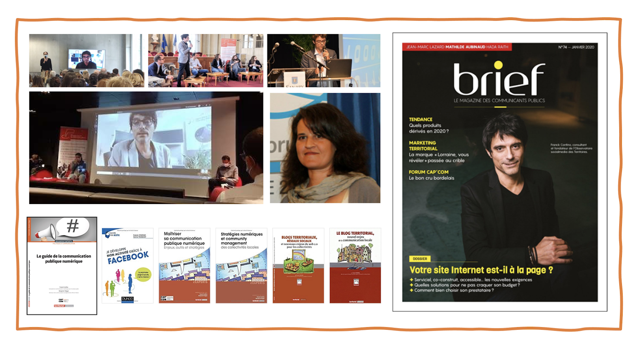




Slide 4
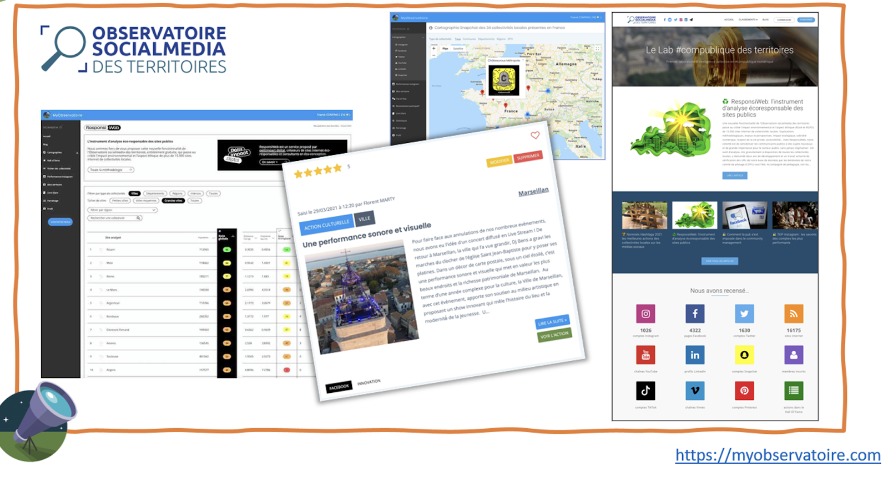

Slide 5
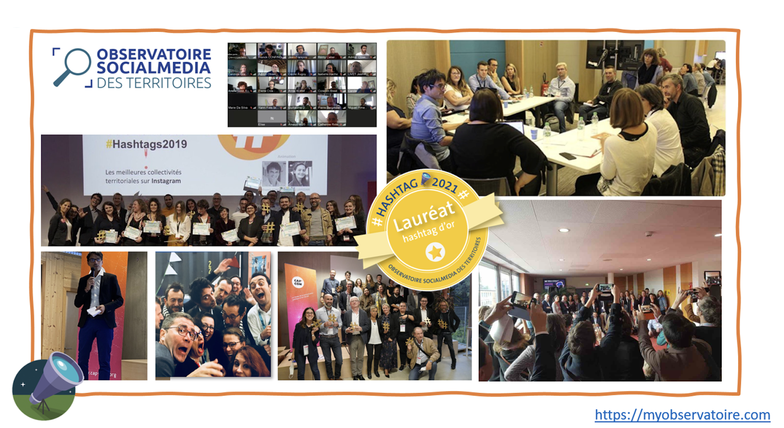

Slide 6

👋
Jonathan Noble
CEO Swello

Slide 7

Outil de productivité qui permet aux communicants de simplifier
la gestion de leurs réseaux sociaux
Twitter • Facebook • LinkedIn • Instagram

Slide 8
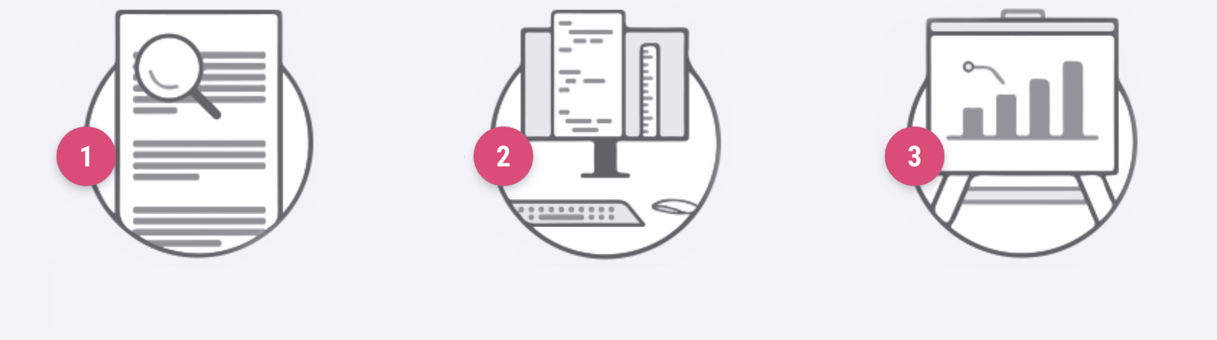
Veille
Programmation
Analyse

Slide 9

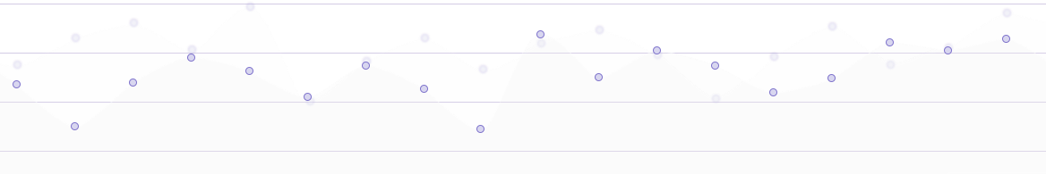
6M
POSTS PROGRAMMÉS
110k
UTILISATEURS
600+
GRANDS COMPTES

Slide 10

BtoB – Institution (+300 entités), éducation, médias...

Slide 11
🧐
Pourquoi avoir fait cette étude ?
Quel intérêt pour la com’ publique ?

Slide 12
01 Analyser la présence des collectivités sur les réseaux sociaux depuis 2018

Slide 13
01 Analyser la présence des collectivités sur les réseaux sociaux depuis 2018
02 Mieux comprendre les enjeux de leur présence en ligne

Slide 14
01 Analyser la présence des collectivités sur les réseaux sociaux depuis 2018
02 Mieux comprendre les enjeux de leur présence en ligne
03 Décrypter les stratégies qui fonctionnent

Slide 15
01 Analyser la présence des collectivités sur les réseaux sociaux depuis 2018
02 Mieux comprendre les enjeux de leur présence en ligne
03 Décrypter les stratégies qui fonctionnent
Sur quels réseaux investir ? Quels contenus privilégier ?

Slide 16
01.
Que contient cette étude ?

Slide 17


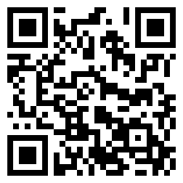



AU SOMMAIRE
👉 La position des régions, départements, métropoles, intercos, grandes, moyennes et petites villes françaises sur les réseaux sociaux.
👉 La part des collectivités territoriales ayant le plus d’audience.
👉 Les collectivités locales les plus déployées en fonction des régions et le nombre des comptes animés.

Slide 18
AU SOMMAIRE
👉 Les stratégies éditoriales des collectivités sur le podium.
👉 Le type de publications les plus engageants 🔥

Slide 19
02.
Analyse de la présence des collectivités locales
par réseau social

Slide 20
En 2022, 13,7% des collectivités sont présentes sur au moins un réseau social, soit +3,72 points par rapport à 2018 ! 👏
Un chiffre relativement bas, qui s’explique par la présence de 29 534 villages de moins de 2000 habitants en France. En les retirant du spectre de l’étude, le pourcentage monte à 53%.

Slide 21
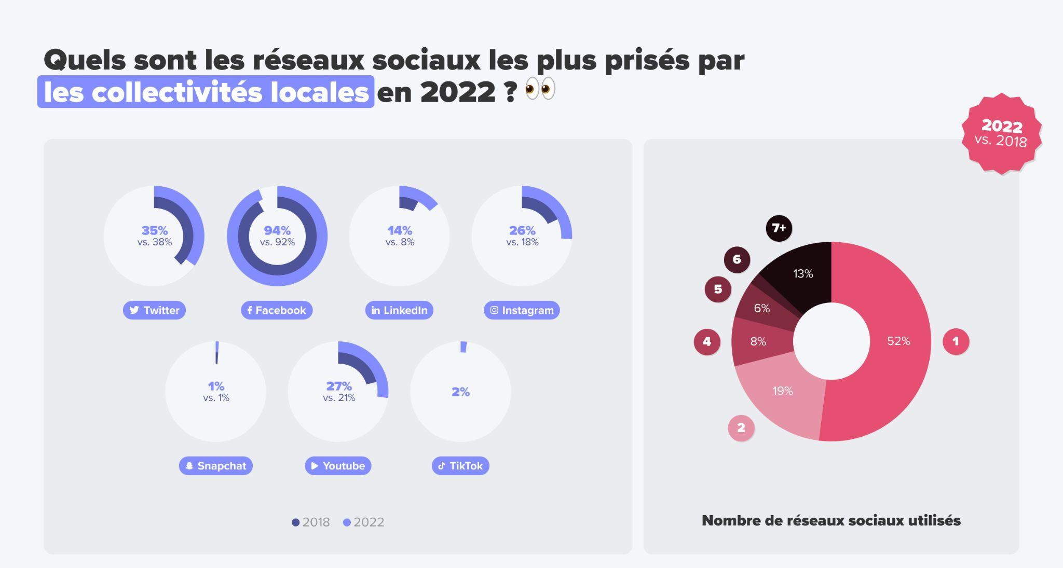
Données récoltées entre le 04 et le 20 juillet 2022.

Slide 22
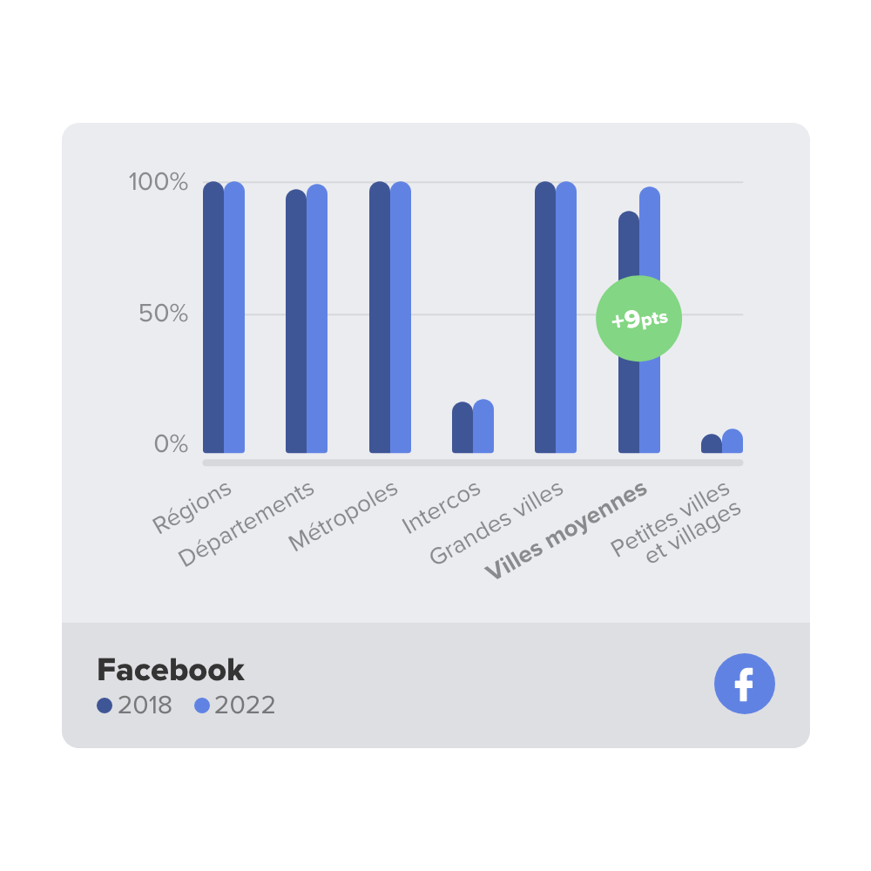
Zoom sur Facebook
94% des collectivités présentes sur les réseaux sociaux sont sur Facebook en 2022 (contre 92% en 2018).
Les villes moyennes enregistrent une progression de +9%.
Sources & étude complète à télécharger gratuitement : swll.to/etude-territoires

Slide 23
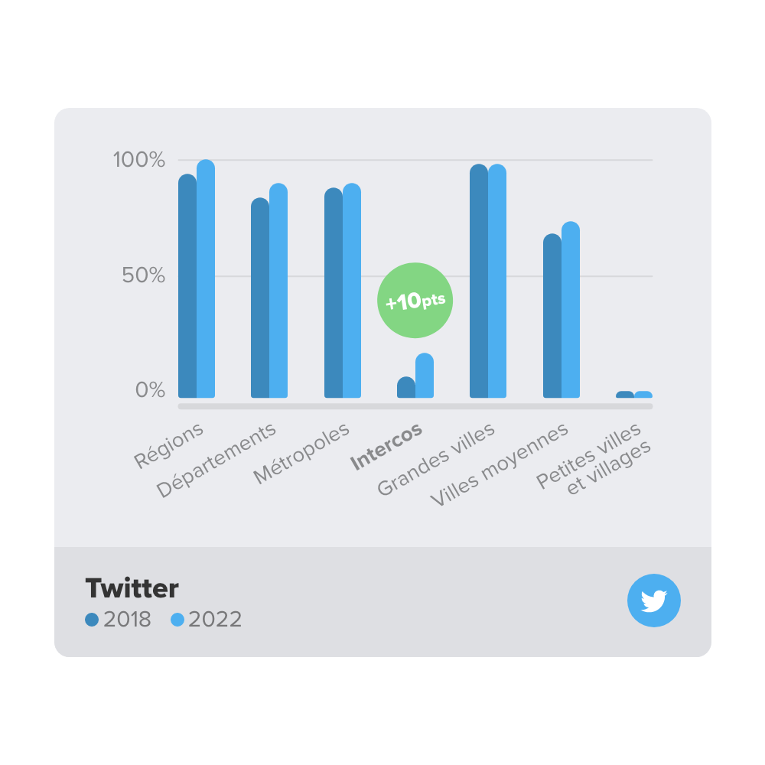
Zoom sur Twitter
Les régions et grandes villes y sont plus que présentes !
Belle croissance pour les Intercommunalités avec un gain de 10 points.
Sources & étude complète à télécharger gratuitement : swll.to/etude-territoires

Slide 24
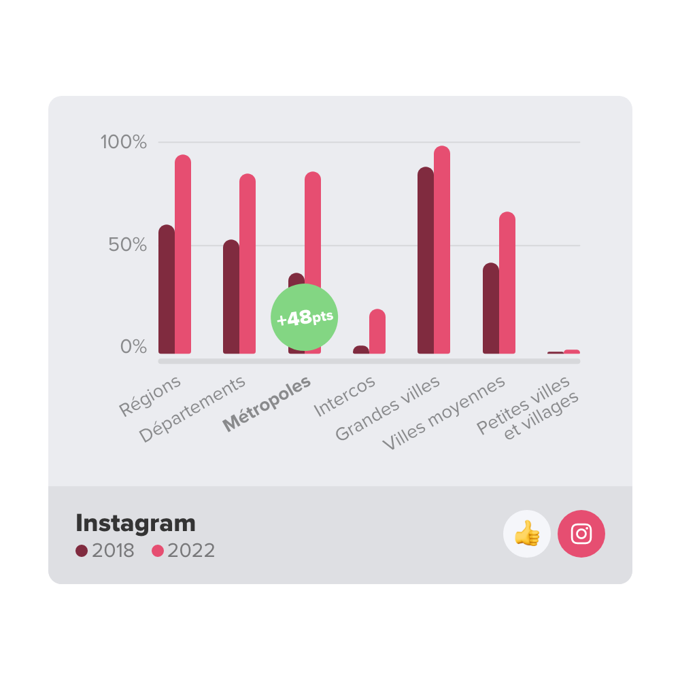
Zoom sur Instagram
Réseau social enregistrant le taux de croissance le plus élevé de l’étude (+8 points) !
De 38% en 2018, à 86% en 2022, les métropoles sont arrivées en force sur Instagram (+48 pts) !
Sources & étude complète à télécharger gratuitement : swll.to/etude-territoires

Slide 25
Zoom sur les Métropoles
🥇 Eurométropole de Strasbourg (Twitter)
Nantes Métropole (LinkedIn & Instagram)
Métropole de Lyon (Facebook)
Puis :
🥈Bordeaux Métropole et 🥉Toulouse Métropole (Twitter & LinkedIn)
🥈Eurométropole de Strasbourg et 🥉Orléans Métropole (Facebook)
🥈Eurométropole de Strasbourg et 🥉Rennes Métropole (Instagram)

Slide 26
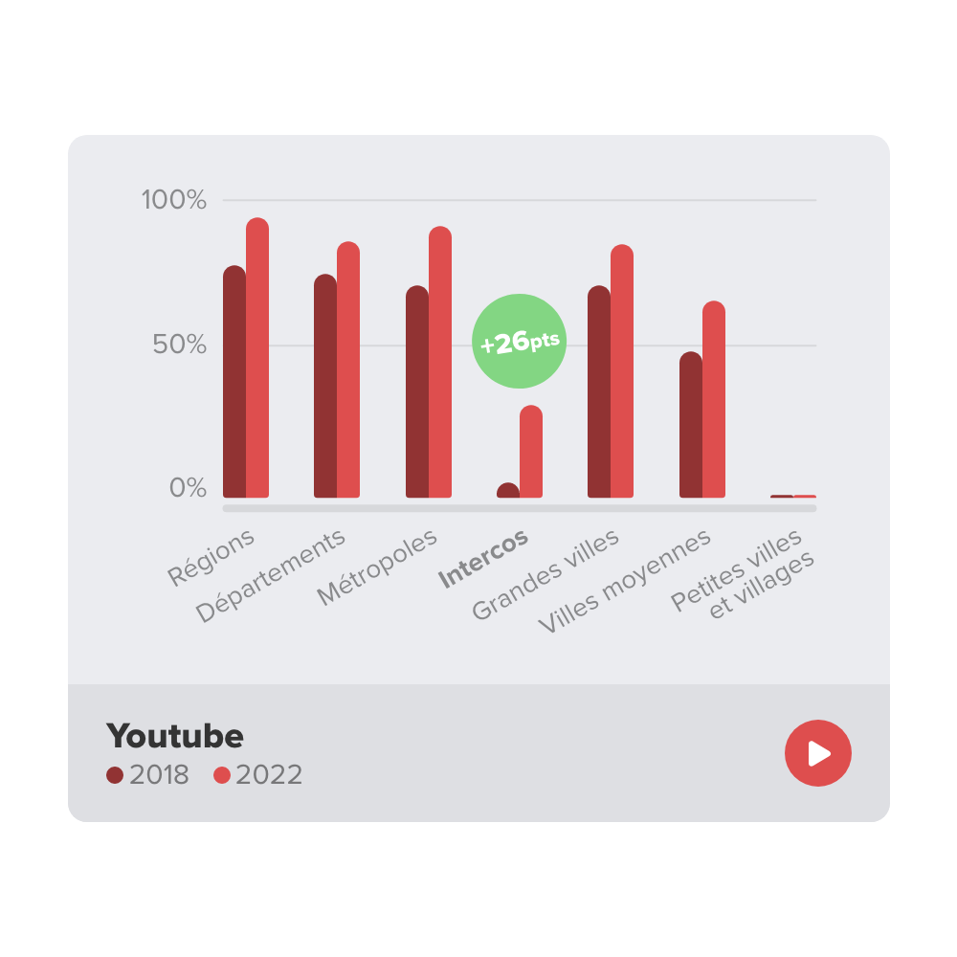
Zoom sur Youtube
À nouveau une très belle progression de la part des Intercommunalités avec +26pts entre 2018 et 2022.
Sources & étude complète à télécharger gratuitement : swll.to/etude-territoires

Slide 27
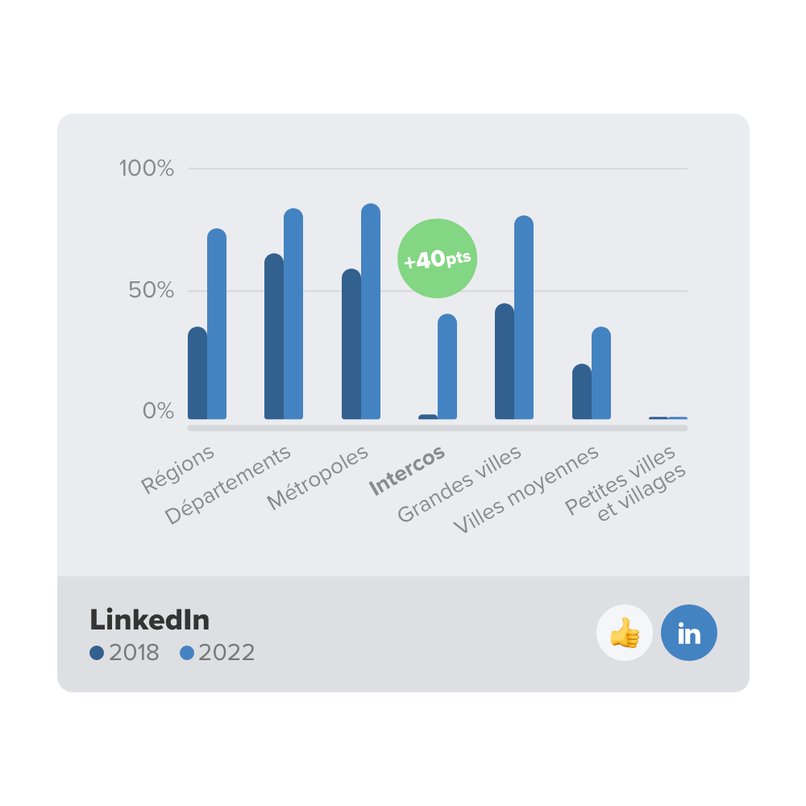
Zoom sur LinkedIn
Toutes les collectivités locales s’y investissent davantage !
À nouveau une très belle remontée de la part des Intercommunalités avec +40pts en 4 ans.
Sources & étude complète à télécharger gratuitement : swll.to/etude-territoires

Slide 28
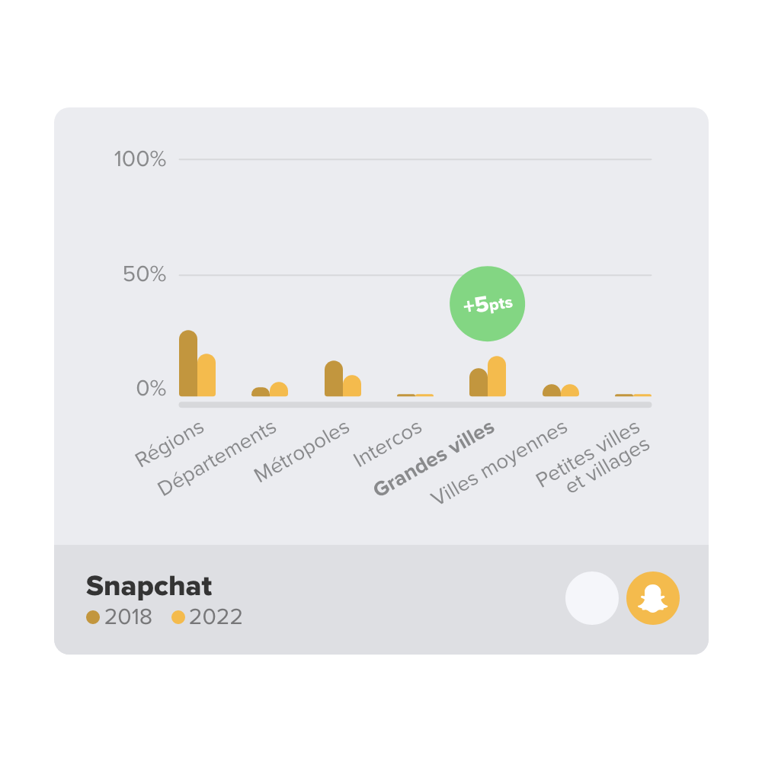

Zoom sur Snapchat
Snapchat est de moins en moins utilisé. On observe une décroissance de 10 points pour les régions (18% contre 28%) et de -6 points pour les métropoles.
À noter la petite évolution de la part des Grandes villes, avec +5pts.
Sources & étude complète à télécharger gratuitement : swll.to/etude-territoires

Slide 29
Zoom sur les Grandes villes (+100k hab.)
🥇La ville de Paris a le monopole sur les réseaux sociaux.
Puis :
🥈Bordeaux et 🥉Toulouse (Twitter)
🥈Lyon et 🥉Rennes (LinkedIn)
🥈Marseille et 🥉Lyon (Facebook & Instagram)

Slide 30
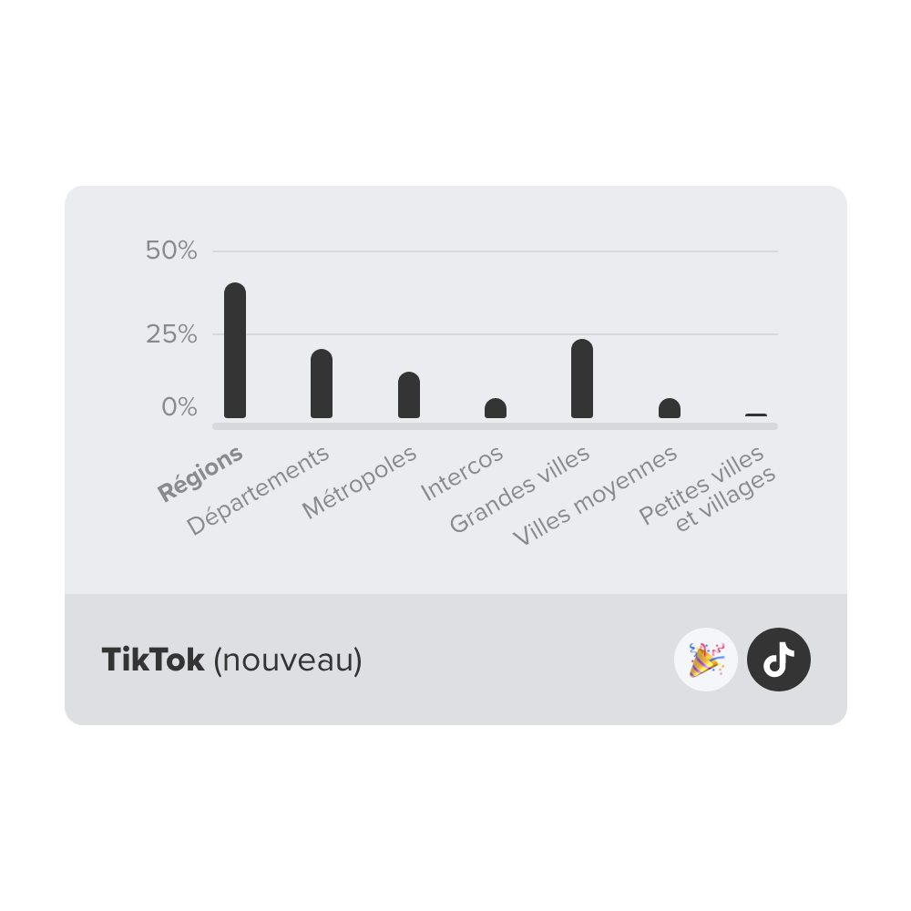
Zoom sur TikTok
Le petit nouveau ! 🎉
Les Régions & les Grandes villes prennent les devants en testant ce nouveau canal auprès de leurs communautés.
Sources & étude complète à télécharger gratuitement : swll.to/etude-territoires

Slide 31
Zoom sur les Régions
🥇 Auvergne-Rhône-Alpes (Twitter)
Hauts-de-France (Facebook)
Occitanie (LinkedIn & Instagram)
Puis :
🥈Bretagne et 🥉Île-de-France (Twitter)
🥈Île-de-France et 🥉Hauts-de-France (LinkedIn)
🥈Auvergne-Rhône-Alpes et 🥉Occitanie (Facebook)
🥈Hauts-de-France et 🥉Auvergne-Rhône-Alpes (Instagram)

Slide 32
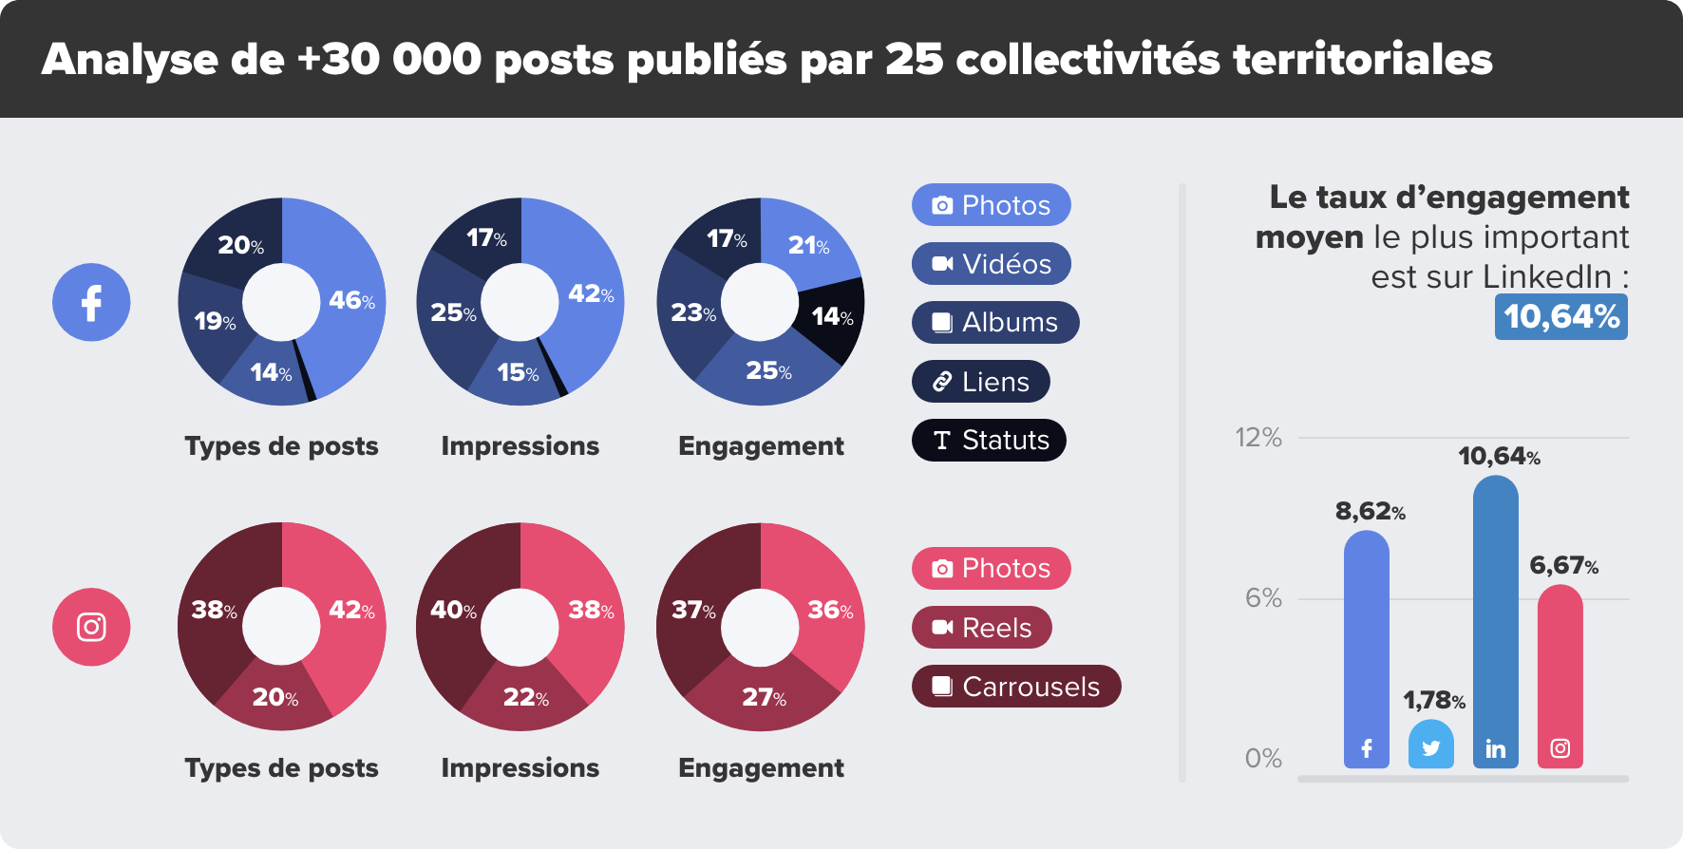
Données récoltées entre le 1er janvier et le 31 décembre 2022.

Slide 33
03.
Télécharger l’étude
en PDF

Slide 34
Flashez le QR code !
Déjà +3000 téléchargements ! 🔥
swll.to/etude-territoires

Slide 35
04.
Quelques recommandations
Personnes à suivre, Podcasts, Blogs...

Slide 36

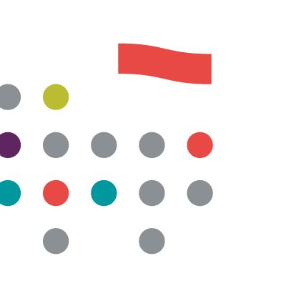



QUELQUES RECOMMANDATIONS
Cap'Com
@cap_com
Observatoire 🔭
@ObservatoireRS
Swello
@GetSwello
Communication publique
@Comm_publique
La Gazette des communes
@Lagazettefr

Slide 37
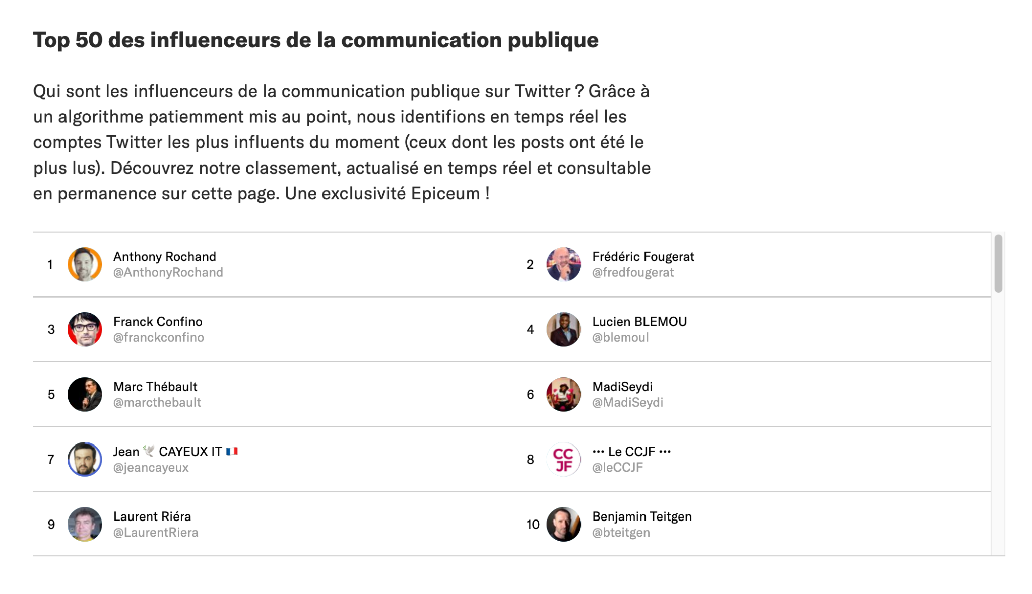
QUELQUES RECOMMANDATIONS

Slide 38
SUPRIIIIIIIIISE !
🎁
Pour aller plus loin, nos livres blancs TikTok, Instagram & LinkedIn : swll.to/livre-blanc-instagram / swll.to/livre-blanc
swll.to/livre-blanc-linkedin

Slide 39

Merci pour votre écoute !
Avez-vous des questions ? 😊

